Slide 1
Karbohidrat konfigurasi monosakarida mata kuliah : Biokimia umum dosen pengampu: Neti Yuliana Sonia ramsi fitrotush shoumi NPM: 2114231004 jurusan thp-unila prodi tip-unila

Slide 2
Monosakarida
Monosakarida merupakan unit karbohidrat terkecil, mono berarti satu dan sakarida artinya gula. Berdasarkan struktur molekul kimianya monosakarida terdiri dari 1 gugus alhedid atau 1 gugus keton yang pada rantainya terbentuk dua atau lebih gugus hidroksil. Contohnya terdapat pada glukosa dan fruktosa, pada glukosa terdapat gugus aldehid dan pada fruktosa terdapat gugus keton. Pada glukosa dan fruktosa terdapat 6 karbon dan 5 gugus hidroksil.
Pada tata nama aldehida diawali dengan “Aldo”, jika terdapat 3 C maka tata namanya menjadi Aldotriosa. Pada tata nama keton diawali dengan “Keto”, jika terdapat 4 C maka tata namanya menjadi Ketotetrosa. Glukosa memiliki 1 gugus aldehid dan jumlah atom karbon 6 sehingga tata namanya menjadi Aldoheksosa. Fruktosa memiliki 1 gugus keton dan jumlah atom karbon 6 sehingga tata namanya menjadi Ketoheksosa. Contoh lainnya yaitu gliseraldehida menjadi Aldotriosa dan Dihidroksiaseton menjadi Ketotriosa.

Slide 3
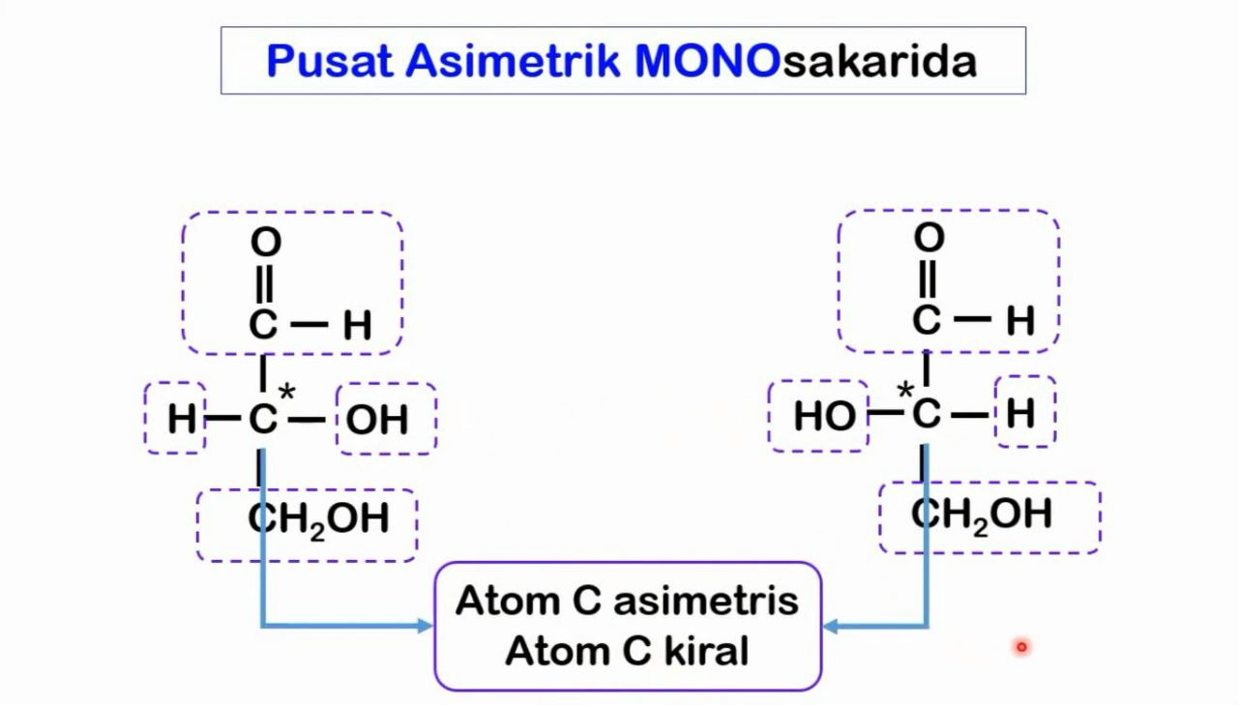
Monosakarida memiliki 4 gugus yang berbeda pada keempat tangannya yang disebut atom karbon asimetris.
Pada kedua atom karbon yang ditandai * mengikat 4 gugus yang berbeda yaitu aldehid, methanol, hydrogen dan hidroksil. Beda kedua atom C terletak pada kedua posisi OH yaitu bagian kanan dan bagian kiri. Keduanya disebut sebagai isomer giometri. Pada glukosa disebut sebagai atom karbon asimetris atau atom karbon kiral karena pada keempat tangannya terikat 4 gugus yang berbeda, sehingga menjadi 4 atom karbon asimetris. Pada glukosa terdapat atom C yang mengikat 2 atom hydrogen yang sama sehingga bukan merupakan atom karbon asimetris.

Slide 4
Monosakarida memiliki atom C-asimetrik maka secara fisika monosakarida memiliki sifat optic aktif. Pada gliseraldehida memiliki atom C-asimetrik yang mengikat aldehid, etanol, hydrogen dan hidroksil.
Pada gambar bagian kanan terdapat molekul CHO mengikat hidroksil (OH) pada bagian kanan sehingga dinamakan D-Gliseraldehida dengan D=dextro yang berarti kanan. Pada gambar bagian kiri terdapat molekul CHO mengikat hidroksil (OH) pada bagain kiri sehingga dinamakan L-Gliseraldehida dengan L=levo yang berarti kiri.

Slide 5
Aldotriosa dan monosakarida yang memiliki atom karbon lebih dari 5 memiliki struktur Haworth. Struktur ini disebabkan interaksi gugus karbonil dan oksigen pada hidroksil yang membentuk ikatan kovalen.
Prinsip Siklisasi Glukosa
Glukosa memiliki gugus aldehid dengan rantai samping R1 dan alkohol dengan rantai samping R2. Interaksi antara aldehid dan alkohol akan berada pada kesetimbangan untuk membentuk hemiasetal. Oksigen akan terikat pada karbon dan hydrogen akan membentuk gugus hidroksil yang baru.

Slide 6
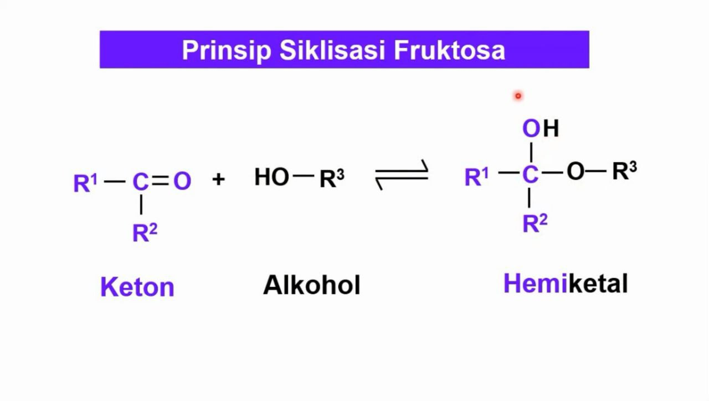
Prinsip Siklisasi Fruktosa
Fruktosa terdapat gugus keton R1 dan R2 dan gugus alkohol serta R3. interaksi antara keton dan alkohol akan membentuk hemiketal, dimana oksigen akan terikat pada karbon dan H pada alkohol akan membentuk gugus OH baru pada hemiketal.

